Slide 1


Slide 2


Esquemas Diferenciales
en la prestación de los servicios de agua potable y saneamiento básico en zonas rurales.
Jose Luis Acero Vergel
Viceministro de Agua y Saneamiento Básico
Mayo 31, 2021

Slide 3

Esquemas diferenciales
Nivel Técnico | 1
Esquemas Diferenciales
en la prestación de los servicios de agua potable y saneamiento básico en zonas rurales.
El Ministerio de Vivienda, Ciudad y Territorio trabaja para cerrar las brechas entre las zonas urbanas y rurales en el acceso al agua potable y al saneamiento básico, mejorando así las condiciones de vida de la población rural a través de esquemas diferenciales rurales.

Slide 4

Esquemas diferenciales
Nivel Técnico | 2
ESQUEMAS DIFERENCIALES
1
2
3
4
5
6
Asistencia técnica y fortalecimiento comunitario
SINAS
SIASAR
Formalización
de prestadores
Gestión social
Estructuración de proyectos
La política pública de agua y saneamiento básico para las zonas rurales parte de la estrategia de esquemas diferenciales y a través de seis temáticas principales podremos comprenderlo integralmente.

Slide 5




Esquemas diferenciales
Nivel Técnico | 3
1.
¿Qué son los esquemas
diferenciales rurales?
Soluciones tecnológicas apropiadas
Servicios permanentes con gestión sostenible
Gestión adecuada
Condiciones particulares de la zona rural
Asentamientos humanos y viviendas rurales dispersas
Gestión comunitaria de los servicios
Diferentes usos del agua / Diferentes usos del suelo
Distancia – Dificultades de acceso
Diferentes características Vivienda rural
TODAS LAS ZONAS RURALES SE ENCUENTRAN INCLUIDAS EN LOS ESQUEMAS DIFERENCIALES

Slide 6
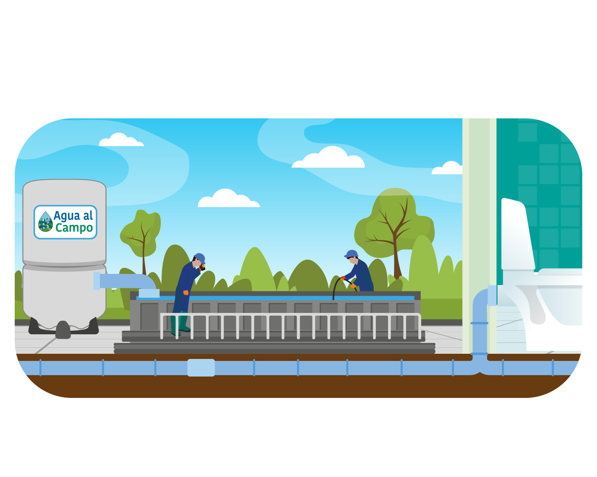
Esquemas diferenciales
Nivel Técnico | 4
2.
¿Cuáles son los dos esquemas
diferenciales rurales y sus beneficios?
Los beneficios para los prestadores de los servicios de acueducto, alcantarillado y aseo:
Permiten cumplir gradualmente con los indicadores sectoriales de: continuidad, micromedición y calidad del agua; a través del Plan de Gestión Rural. (Ver más en Res MVCT 571 de 2019).
Permiten adoptar el Contrato de Condiciones Uniformes (CCU), teniendo en cuenta el cumplimiento gradual de estos indicadores. (Ver más en Anexo 2 de Res CRA 873 de 2019).
A.
Prestación de los servicios de acueducto, alcantarillado y aseo en zonas rurales

Slide 7

Esquemas diferenciales
Nivel Técnico | 5
Permiten el cumplimiento gradual de metas, en su tarea de adoptar la metodología tarifaria diseñada por la Comisión de Regulación de Agua Potable y Saneamiento Básico (CRA) para pequeños prestadores. (Ver más en Res CRA 825 de 2017 modificada Res CRA 844 de 2018).
Permiten acceder a los subsidios para sus suscriptores y/o usuarios.
Permiten recibir la asistencia técnica necesaria para su fortalecimiento institucional, a través del municipio, los Planes Departamentales de Agua (PDA) y/o el departamento. (Ver más en Res MVCT 002 de 2021).
Se encuentran bajo la vigilancia diferencial por parte de la autoridad sanitaria, en cumplimiento de lo dispuesto en el protocolo de inspección, vigilancia y control de la calidad del agua para consumo humano suministrada por personas prestadoras del servicio público de acueducto en zona rural. (Ver en Res MSPS y MVCT 622 de 2020).
Estarán bajo la vigilancia diferencial que está diseñando la Superintendencia de Servicios Públicos Domiciliarios (SSPD).

Slide 8

Esquemas diferenciales
Nivel Técnico | 6
B.
Los beneficios para los administradores de estas soluciones alternativas:
Permiten acceder al agua para consumo humano y al saneamiento básico a través de soluciones alternativas individuales o colectivas y de gestión adecuadas a estas comunidades rurales. (Ver Capítulo 3 Res MVCT 844 de 2018).
Permiten que, las soluciones alternativas de carácter colectivo, sean administradas por una comunidad organizada (Juntas de Acción Comunal, Asociaciones de Usuarios, Cooperativas, entre otras) e incluso por el municipio, sí la comunidad beneficiaria no está organizada.
Aprovisionamiento de agua para consumo humano y doméstico y saneamiento básico: este esquema diferencial va dirigido a aquellas comunidades rurales que por sus características de dispersión en el territorio, concentración y cantidad de las edificaciones o viviendas rurales, actividades socioeconómicas, múltiples usos del agua y características técnico-operativas del sistema, no tienen la posibilidad de ser prestadores del servicio, por ende el aprovisionamiento de agua se suministra a través de alguna solución alternativa.

Slide 9

Esquemas diferenciales
Nivel Técnico | 7
Permite que, para el uso de agua para consumo humano y doméstico en viviendas rurales dispersas provenientes de soluciones individuales no requieran concesión, siendo inscrito en el Registro de Usuarios del Recurso Hídrico. (Ver Decreto 1210 de 2020).
Permite que, para las viviendas rurales dispersas, las aguas residuales provenientes de soluciones individuales de saneamiento básico no requieran el permiso de vertimiento al suelo, siendo registrado en el Registro de Usuarios del Recurso Hídrico. (Ver Decreto 1210 de 2020).
Permitirá el cumplimiento en relación con la calidad del agua, de conformidad con los lineamientos de promoción y prevención de calidad de agua para soluciones alternativas que actualmente se diseña desde el Ministerio de Salud y Protección Social.
Permite recibir asistencia técnica y fortalecimiento comunitario contenidos en el programa municipal de fortalecimiento comunitario, que debe elaborar cada municipio, con el apoyo del PDA o Departamento. (Ver Res MVCT 002 de 2021).

Slide 10

Esquemas diferenciales
Nivel Técnico | 8
3.
¿Cómo elegir ser un administrador
de una solución alternativa o un prestador?
Las características del territorio son las que determinan si la mejor solución para acceder al agua y al saneamiento básico de una comunidad es a través de una prestación de servicios o de un aprovisionamiento con solución alternativa.
Para hacer más fácil este proceso, el Ministerio ha desarrollado una herramienta llamada “Identificación de Esquemas Diferenciales Rurales” o de manera resumida IEDR, que cualquier persona o comunidad interesada puede consultar a través de la página del Ministerio www.minvivienda.gov.co

Slide 11


IEDR
El IEDR es una recomendación técnica para uso libre por cualquier interesado, no constituye una decisión sobre el esquema diferencial aplicable para el suministro de agua para consumo humano en una localidad.

Slide 12

Esquemas diferenciales
Nivel Técnico | 10
4.
¿Cuáles son las competencias del MinVivienda,
el municipio, el distrito y el PDA en los esquemas diferenciales?
Ministerio de Vivienda, Ciudad y Territorio
Asegura la prestación eficiente de los servicios públicos de acueducto, alcantarillado y aseo.
Asegura la atención de las necesidades básicas de agua para consumo humano y doméstico y de saneamiento básico en zonas rurales, implementando soluciones alternativas colectivas o individuales, o mediante la prestación del servicio público domiciliario de acueducto, alcantarillado o aseo, de acuerdo con los esquemas diferenciales definidos por el Gobierno nacional.
Gestiona las soluciones a las problemáticas del sector, incluyendo aquellas gestiones

Slide 13
Esquemas diferenciales
Nivel Técnico | 11
Departamento
Apoya financiera, técnica y administrativamente a las empresas de servicios públicos que hagan la prestación directa y a las empresas organizadas con participación de la Nación o de los Departamentos.
Coordina a las entidades prestadoras de servicios públicos y promover, cuando razones técnicas y económicas lo aconsejen, la organización de asociaciones de municipios para la prestación de servicios públicos, o la celebración de convenios interadministrativos para el mismo efecto.
Municipio o distrito
El MVCT diseña la política pública; fortalece las capacidades a los entes territoriales y PDA, para que implementen dicha política pública.
Plan Departamental de Agua, PDA
Presta asistencia técnica y apoya el fortalecimiento comunitario de quienes suministran servicios de agua y saneamiento básico en zonas rurales, de acuerdo con los esquemas diferenciales definidos por el Gobierno Nacional. Apoyando principalmente a los municipios y distritos vinculados para la implementación progresiva de la política rural.

Slide 14
Esquemas diferenciales
Nivel Técnico | 12
5.
Fundamentos legales y de política
De los esquemas diferenciales rurales
CONPES 3810 de 2014
Ley 1753 de 2015 Plan Nacional de Desarrollo 2014-2018
Necesidad de ajustes normativos para agua y saneamiento rural
Art. 18: Esquemas diferenciales / Art. 87: Vigilancia diferencial rurales
Decreto 1898 de 2016 adicionado en Decreto 1077 de 2015
ESQUEMAS DIFERENCIALES RURALES
Acuerdo de Paz 24 de noviembre de 2016
Ley 1955 de 2019 – Plan Nacional de Desarrollo 2018-2022
Art. 279: Responsabilidad entidades territoriales – entrega infraestructura a comunidades - Autorización ambiental viviendas rurales dispersa
Soluciones tecnológicas apropiadas para zonas rurales

Slide 15
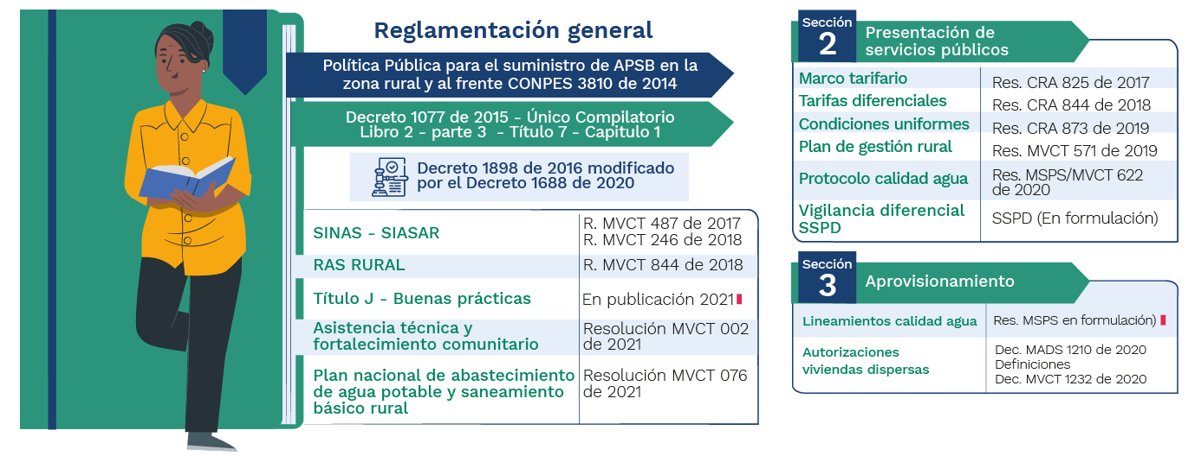
Esquemas diferenciales
Nivel Técnico | 13
6.
Normatividad en la que se basa:
Reglamentación de los esquemas diferenciales.
• Prestación (Ley 142 de 1994) • Soluciones alternativas (art. 279 Ley 1955 de 2019)

Slide 16


Esquemas diferenciales
Nivel Técnico | 14
7.
Dónde puedo
obtener mayor información?
Plan Departamental de Agua de su departamento.
Desde el MVCT seguiremos trabajando para divulgar adecuadamente la política pública y su implementación.

